Slide 1
Gruppetime uke 7

Slide 2
Planen for dagen
Objektorientert programmering

Slide 3
Objektorientert programmering
Handler om å «modellere» verden
  Lage modeller
  Få med egenskaper vi behøver

Slide 4
Klasser
Beskriver et sett med objekter med samme oppførsel
En bruksanvisning
  Hva må vi ha for å lage dette objektet?

Slide 5
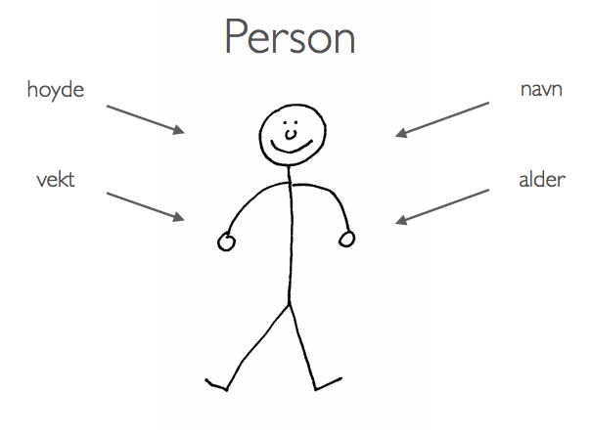
Eksempel (Klasse)
En modell av en person
Egenskaper vi er interessert i
Felles for alle personer
  Bare en mal, ikke en person

Slide 6
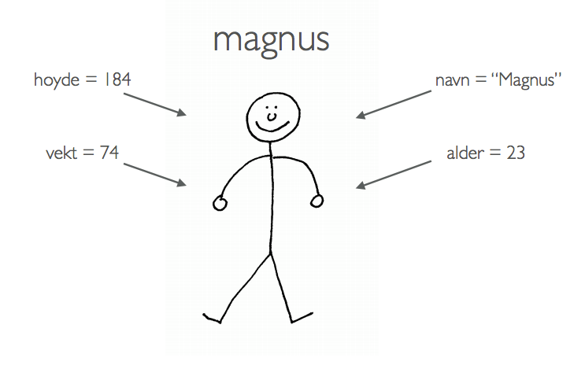
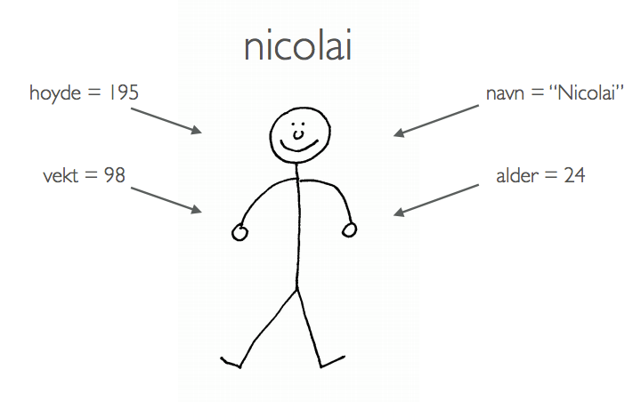
Eksempel (objekt)

Slide 7
Eksempel (objekt)
Instanser av klassen Person
Ulike objekter
Instans av samme klasse

Slide 8
Handlinger
Ikke bare egenskaper, men også handlinger
En person kan gjøre ting som å spise, gå, hoppe

Slide 9
Handlinger
Alle klasser har et public interface
  Hvilket metoder du kan bruke
  Hva de gjør

Slide 10
Eksempel (handlinger)
Man kan kjøre en bil med ratt og pedal, uten å vite hvordan motoren fungerer.
Klasse bil
  Metoden «kjor(km)»
    Vet ikke definisjon
    Tar bil på tur i gitt km, oppdaterer tank og distanse
  Vet ikke hvordan, bare at det skjer (innkapsling)

Slide 11
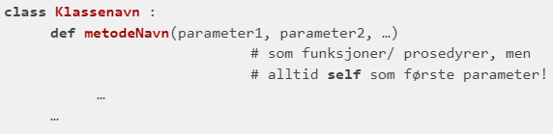
Syntaks

Slide 12
Instans
Alle klasser burde ha en konstruktør
  Metode som kalles ved instans
  Her setter man instansvariabler (variabler som finnes ved opprettelsen av objekter)

Slide 13

Syntaks

Slide 14
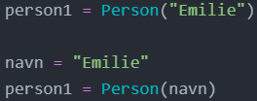
Syntaks
Eller

Slide 15
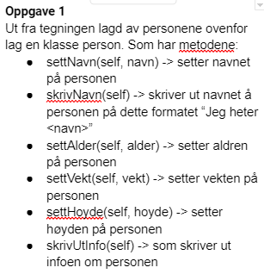
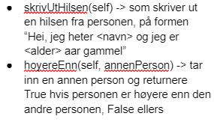
Oppgave 1

Slide 16
Løsning
Vi må laste inn Person-klasse til filen vi vil bruke den
from <module/filnavn> import Klasse
Ønsker én fil per klasse

Slide 17
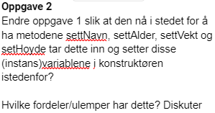
Oppgave 2

Slide 18
Løsning
Se kode

Slide 19
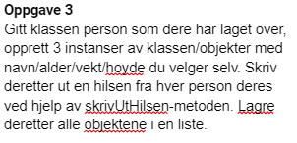
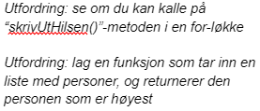
Oppgave 3

Slide 20
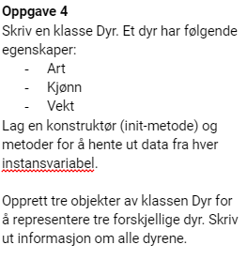
Oppgave 4

Slide 21
Løsning
Se kode

